Slide 1
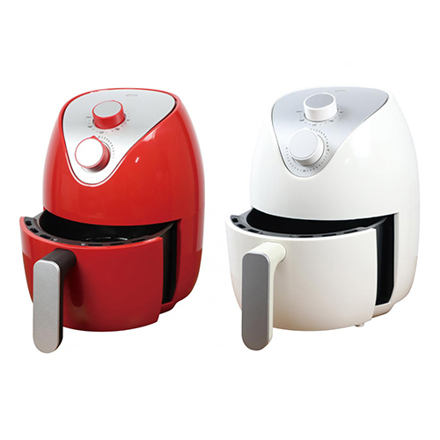
【提案書】
ノンオイルフライヤー
特徴
ポテトや唐揚げなどを、油を使わずヘルシーで美味しく作れる、体に良いノンオイリーフライヤーです。カラーバリエーションはレッドとホワイトの2色展開。是非ご活用ください。
納期
納期スペース
仕様
素材：スチール・アルミニウム
サイズ：約154×56×102cm(使用時) 約88×46×68cm(折りたたみ時)
重量：23000g
包装：なし
備考：電源/AC100～240V(50/60Hz) JIS規格適合品
お見積
お見積りスペース

